Slide 1


Créer un ordre de mission personnel itinérant
(IEN de circonscription 1er degré)
Comment saisir un ordre de mission à partir d’un document existant ?

Slide 2
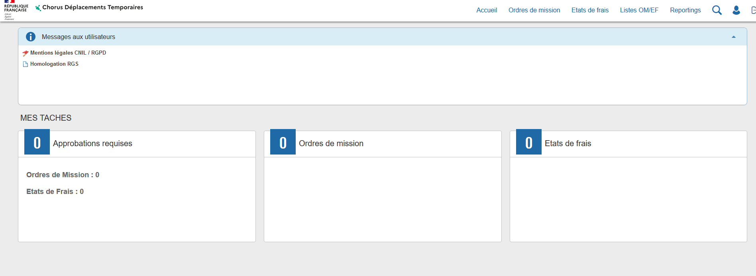
Pour créer un ordre de mission personnel itinérant
Les OM personnels itinérants doivent être saisis mensuellement et à chaque fin de mois.
Un Ordre de mission permanent est créé par la DAF après réception des pièces justificatives.
Sélectionner « ordre de mission » dans la page d’accueil

Slide 3
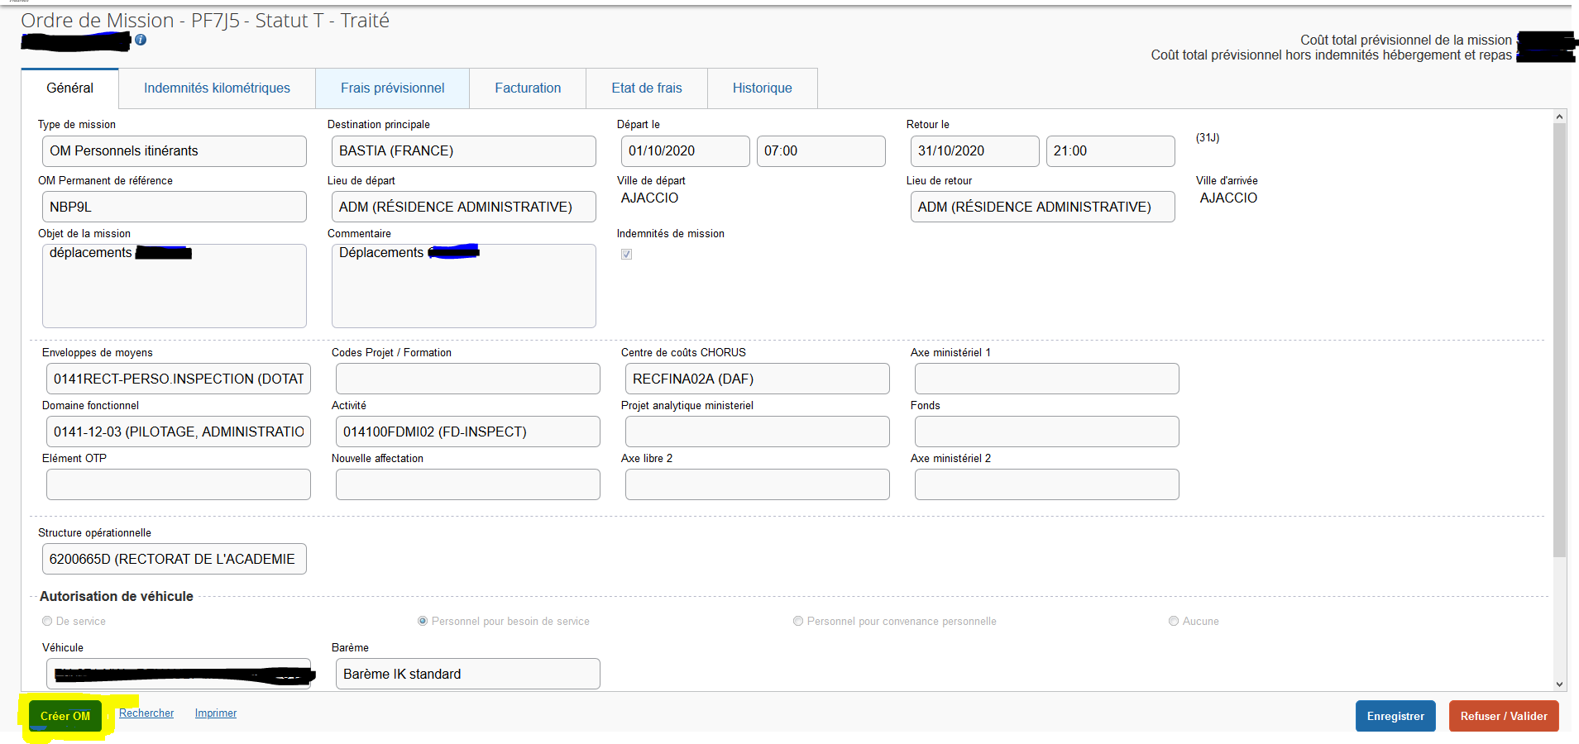
Le dernier OM saisi s’affiche. Cliquer sur « créer »

Slide 4
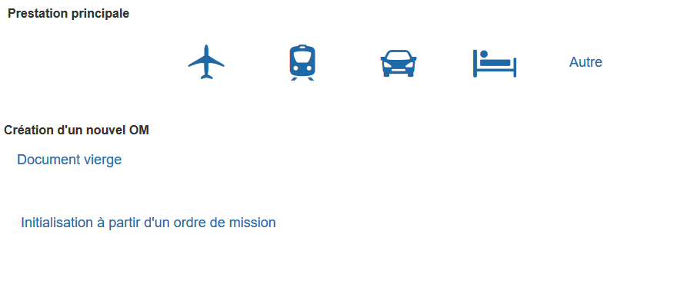
Cliquer sur « AUTRE » puis « Initialisation à partir d’un ordre de mission »

Slide 5
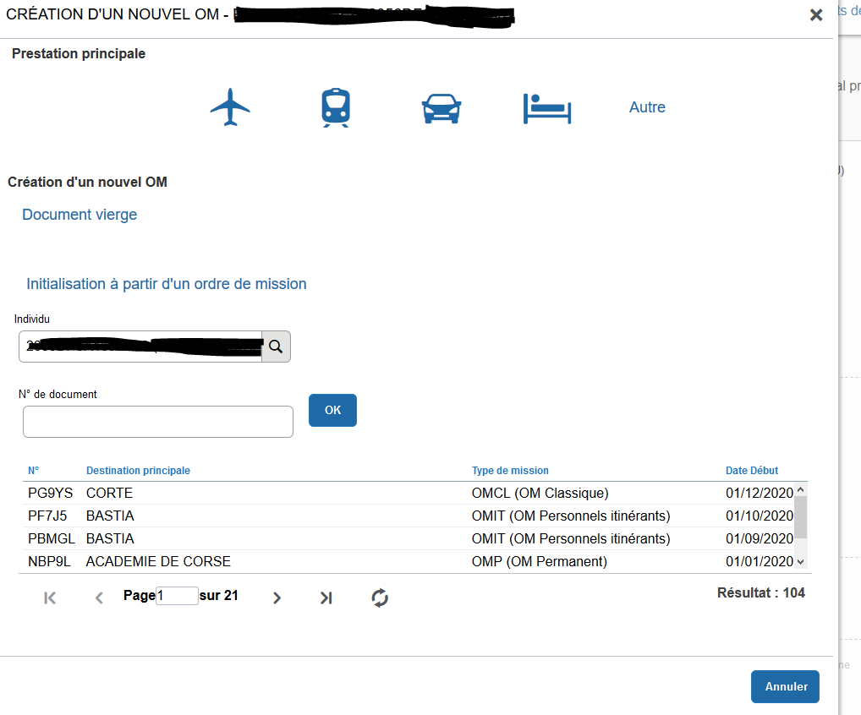

La liste des OM créés apparaît. Sélectionner un ordre de mission personnel itinérant

Slide 6
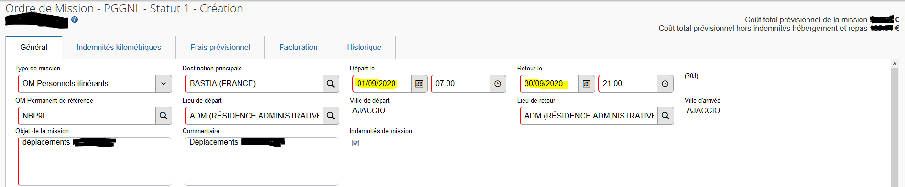
Les cases sont préremplies. Il faut maintenant modifier les dates de départ et de retour. Par exemple, ici nous avons copié l’OM de septembre et nous voulons saisir octobre.

Slide 7
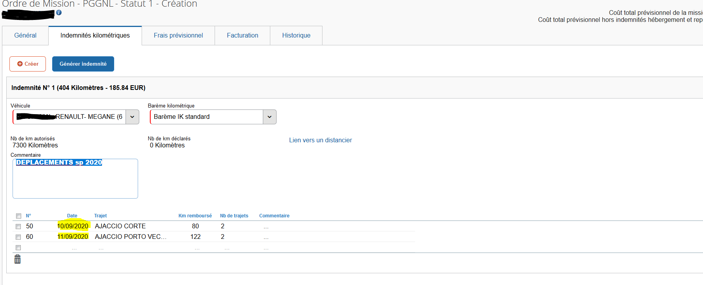
Aller dans l’onglet Indemnités kilométriques.
Modifier les dates des déplacements (et les trajets si différents). Enregistrer

Slide 8

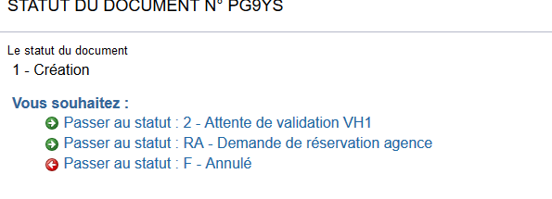
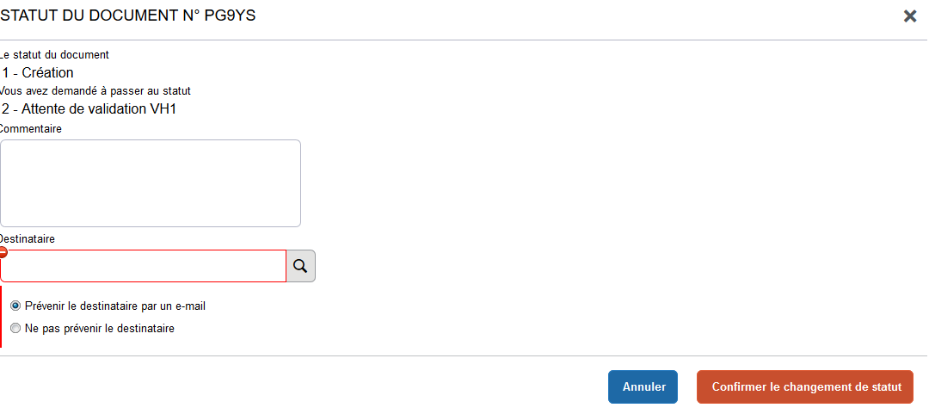
Cliquer sur Refuser/Valider
Puis sur passer au statut: 2 –Attente de validation VH1
Renseigner le VH1 (c.f liste VH1 à la page suivante) dans la case destinataire puis confirmer le changement de statut

Slide 9
Une fois l’Ordre de mission validé, un mail de confirmation est adressé à l’agent sur sa boîte académique, L’Etat de Frais se génère automatiquement. Il est validé par les services et envoyé à la TG pour paiement.
Les VH1
 | IEN Circonscription 2A | IEN Circonscription 2B
VH1 | PELLEGRINETTI Marylène | BANSARD Hélène

